Slide 1
Виды пирогов на русской кухне

Slide 2
Презентация к уроку СБО
ГБС(К)ОУ № 46 (VIII вида) «Центр РиМ»
Учитель Костина О.А.

Slide 3
История свадебного пирога (каравая)

Slide 4
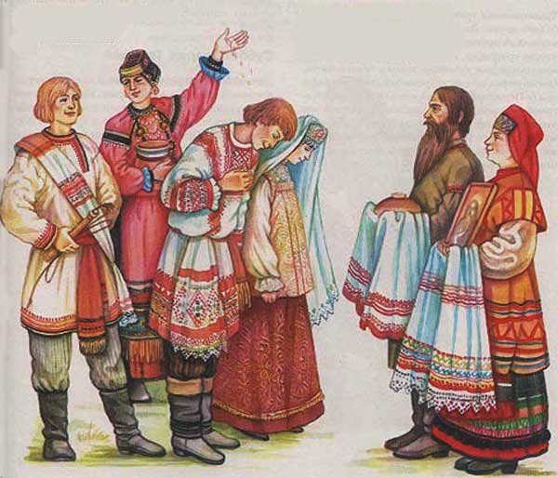
Начиная с языческих времен, на Руси, обязательным атрибутом свадьбы и ее главным символом был каравай. И появлялся он на празднике не в финале, в качестве вкусного и красивого подарка, а в самом начале свадебного застолья, когда молодые, после венчания, впервые переступали порог дома, в котором собирались жить

Slide 5
Выносила каравай новоиспеченная свекровь, а молодые, отломив по куску, и обмокнув в соль, съедали их, в каких - то версиях кормили друг друга.
.

Slide 6
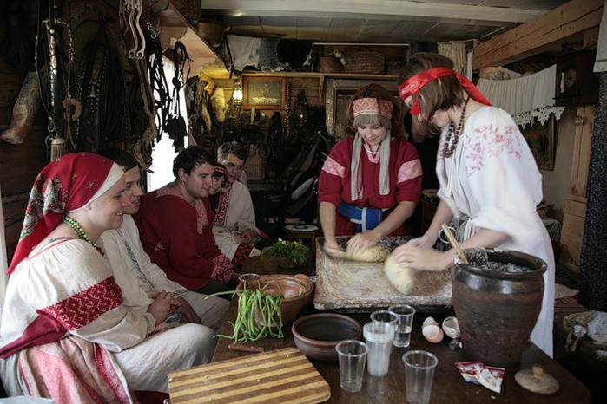
Каравай никогда не считался десертом, а нес символический смысл свадебного обряда. Поэтому и изготовление и подача его были подчинены строгим законам. Выпекать свадебный каравай имели права лишь веселые, не сварливые женщины, не вдовы, имеющие двух и более детей, лучше разнополых. Ведь и по сей день считается, что через еду, особенно через выпечку, когда с тестом долго соприкасаются руки мастера, передается и энергия и информация. Считалось, что вместе с куском “правильного” пирога, молодые получали счастье, достаток, возможность иметь много детей, ну, или хотя бы хорошее настроение.

Slide 7
Все русские пироги в старину, имели продолговатую форму и различную величину: большие назывались: пирогами, кулебяками, маленькие пирожками.

Slide 8
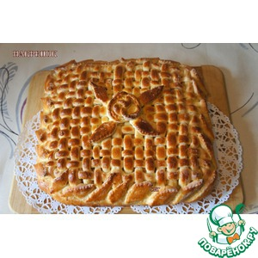
НАКРЕПОК. Его название происходит от особой начинки, называемой накрёпка, – то есть наглухо закрепленная, как бы стянутая рыбными пластами рассыпчатая каша дрожжевого теста с начинкой из рассыпчатой каши (гречневой, овсяной или рисовой), поверх которой плотно кладут тонкие ломтики соленой рыбы, название начинки – «накрёпок», то есть закрепленная, как бы стянутая рыбными пластами каша, и дало имя этому пирогу распространенному в Псковской и Тверской областях.

Slide 9
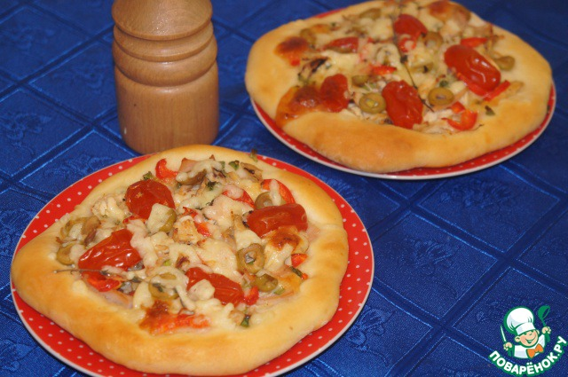
ВЕКОШНИКИ. Старинное название пирожков сделанных по принципу «остатки сладки». Если со вчерашнего сытного скоромного ужина оставались недоеденные куски рыбы или мяса (в старину называемые «векошью») которые, конечно же жалко выбросить, а вид они уже имеют неприглядный и обеденный стол явно не украсят, рачительная хозяйка раскатывала кусок теста и начиняла его всеми видами завалявшейся снеди, ставила в печь , и получалось прекрасное блюдо к обеду..

Slide 10
КАЛИННИК. Один из самых старинных русских пирогов, где ягоду не клали в начинку, а, предварительно высушив, размалывали в порошок, заваривали его крутым кипятком в кашицу-пюре, на котором и замешивали тесто из ржаной муки, сахара при этом не клали и выпекали в виде толстой лепешки без начинки. Говорят, что этот, один из самых старинных русских пирогов, еще сохранился в Калужской области и на юге Смоленской.

Slide 11
НАЛИВАШНИКИ ПРЯЖЕННЫЕ. Это такие треугольные пирожки из крутого теста, замешенного на растительном масле с начинкой из сыра, яиц или варенья, которая размещалась только в одном лишь углу. Муку просеивали, замешивали крутое тесто, добавив воду, столовую ложку масла и соль, давали ему «отдохнуть» с полчаса , а после из тонко раскатанного теста, вырезали лепешки, которые снабжали начинкой, защипывали треугольником и пряжили в масле.

Slide 12
«Пряжить» - это один из самых древних видов жарения в русской кухне. Можно сказать ,что это русский вариант фритюра , только продукт не «плавает» в жире , а готовится , соприкасаясь с поверхностью сковороды, полупогруженный в предварительно прокаленное масло.

Slide 13
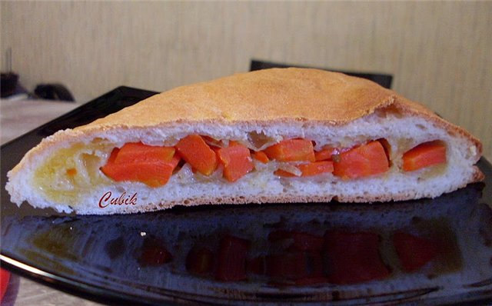
БОРКАННИК. По-эстонски и по-фински «поркан» значит «морковь». В районах, где русские жили рядом с финскими народами (например, в Псковской и Новгородской губерниях) ржаной или ржано-пшеничный пирог, начиненный морковью с крутыми яйцами называют «порканник» или «борканник». Дрожжевое тесто начиняют варёной обжаренной морковью, луком, яйцами и приправляют тмином или укропом. Иному покажется пресновато, но пышно – как чухонская барышня

Slide 14
ГУБНИК . Лучшее из лучших: вкуснейший псковский грибной пирог. На широкой сковороде готовят начинку: солёные или свежие грибы (солёные вкуснее) обжаривают в постном масле с луком и чёрным перцем. Когда начинка закрыта и края защипаны, в верхней части делаются дырочки для выхода пара. И вот ещё интересная штука: хорошо бы перед тем, как ставить в печь, смазать верхушку пирога чёрным чаем, «для скусу, цвету и запаху».

Slide 15
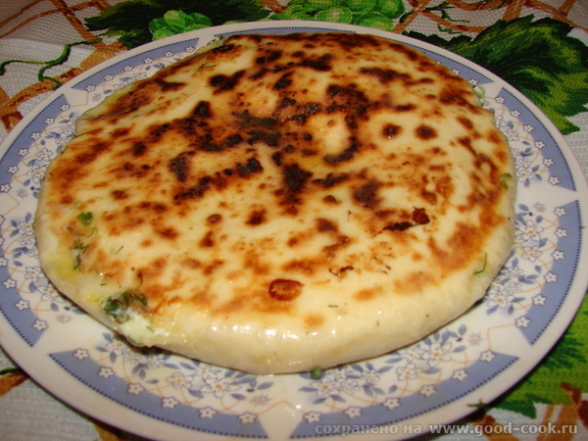
ЧАПИЛЬГ. Сейчас закрытый тонко раскатанный жареный на сковороде пирог из кислого теста на простокваше, с начинкой из картофеля, творога или тыквы называют то адыгейским, то ингушским. Действительно, различные вариации чапильга сегодня популярны и любимы у народов Кавказа и считаются национальным блюдом и национальной гордостью, но попал он туда из русской кухни через Кубань и Терек.

Slide 16
РУССКИЙ КУРНИК – сложный пирог с кашами и курицей, внутри переложенный блинами, долгое время готовился лишь к свадебному столу. Во времена Ивана Грозного курники подавались к каждому торжеству.

Slide 17
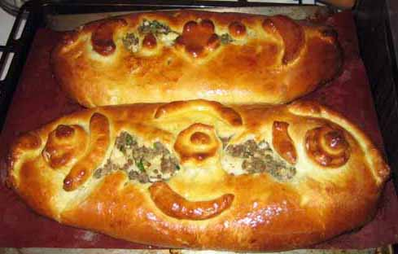
РУССКАЯ КУЛЕБЯКА – удлиненный пирог с несколькими прослойками фарша, получила своё распространение в мире благодаря французским поварам. Они, работая в России, адаптировали рецепт под требования «высокой кулинарии», придав исконно русскому блюду европейский шик. Иногда начинка накладывается в несколько рядов.. При этом в нижний слой всегда кладут ту или иную кашу, а в верхний — рыбу или мясо, грибы, лук.

Slide 18
РАССТЕГАИ – пироги с разными начинками, которые были видны в отверстие на верху, куда при подаче на стол наливали растопленное масло или бульон. Эти пироги считались лучшими в московских трактирах, их замораживали и отправляли в Петербург. Расстегаями торговали вразнос на улицах русских городов.

Slide 19
Особое место в русской кухне занимает пирог баба. Бабами называются выпечные изделия высокой формы из сдобного дрожжевого теста, своего рода разновидность куличей. Но в отличие от куличей их пекут в любое время, а не только на Пасху и подают, как правило, к чаю или кофе. В прежние времена было великое множество кружевные и тяжелые, прозрачные и шоколадные, на сметане и на желтках и т.д подобных изделий: бабы ромовые и шафранные,

Slide 20
Напеку вам,друзья,пирожков. Брызги радости брошу я в тесто, Подолью аромата цветов, Чтобы выпечка пахла чудесно.
Покрошу много ласковых слов, Приплюсую улыбку,терпенье. И добавлю в опару любовь, И еще хоть немного везенья.
Я присыплю все это мечтой, Подолью остроумия каплю, Подслащу пирожки добротой, Поцелуям местечко оставлю.
И начинку вложу в пироги: Она будет из щедрости,ласки, Благородства,доверья,любви И чудес,хоть немного,из сказки.
Слезой счастья слегка подсолю, Чтобы кушанье не было пресным. И добавлю чуть-чуть похвалу, Вкус от этого станет чудесный.
Пирожки вам с любовью пекла, Заходите,прошу,не стесняйтесь. Отложите скорее дела. Что ж вы ждете,друзья? Угощайтесь!!!

